Slide 1

ΤΕΧΝΟΛΟΓΙΕΣ ΠΑΡΑΓΩΓΗΣ
ΗΛΕΚΤΡΙΚΗΣ ΕΝΕΡΓΕΙΑΣ ΑΠΟ
ΤΑ ΘΑΛΑΣΣΙΑ ΚΥΜΑΤΑ
Σερπετζόγλου Δ.Ευθύμης
8^{ο} Εξάμηνο Σ.Ε.Μ.Φ.Ε
Εθνικό Μετσόβιο Πολυτεχνείο
Σχολή Εφαρμοσμένων Μαθηματικών και Φυσικών Επιστημών
Μάθημα: Σεμινάριο Φυσικής
Επιβλέπων Καθηγητής: Ζουμπούλης Η.

Slide 2
Περιεχόμενα
Ιστορικά και Εισαγωγικά στοιχεία
Δημιουργία των θαλάσσιων κυμάτων
Πλεονεκτήματα Παραγωγής Ηλεκτρικής
Ενέργειας από τα Θαλάσσια Κύματα
Βασικές Δυσκολίες των
Τεχνολογιών Κυματικής Ενέργειας
Παρουσίαση Τεχνολογιών
Κυματικής Ενέργειας
Οικονομική Σύγκριση
Βιβλιογραφία

Slide 3
Ιστορικά στοιχεία
Το πρώτο γνωστό δίπλωμα ευρεσιτεχνίας για την αξιοποίηση της ενέργειας από τα κύματα του ωκεανού χρονολογείται από το 1799 και κατατέθηκε στο Παρίσι από τον Girard και το γιο του.
Η ανανέωση του ενδιαφέροντος για την κυματική ενέργεια υποκινήθηκε από την πετρελαϊκή κρίση του 1973.
Πιο πρόσφατα, μετά το ζήτημα της αλλαγής του κλίματος, υπάρχει και πάλι ένα αυξανόμενο παγκόσμιο ενδιαφέρον για τις ανανεώσιμες πηγές ενέργειας, συμπεριλαμβανομένης της κυματικής ενέργειας.

Slide 4
Εισαγωγικά Στοιχεία
Η ενέργεια του θαλάσσιου κυματισμού είναι ανεξάντλητη
Η αξιοποίηση μόνο του 1% του κυματικού δυναμικού του πλανήτη μας θα κάλυπτε στο τετραπλάσιο την παγκόσμια ενεργειακή ζήτηση
Η ενέργεια αυτή παρουσιάζει τη μεγαλύτερη ‘ενεργειακή πυκνότητα’ μεταξύ των ανανεώσιμων

Slide 5
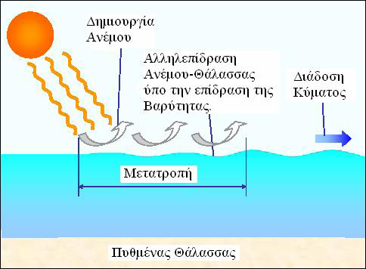
Δημιουργία των θαλάσσιων κυμάτων

Slide 6
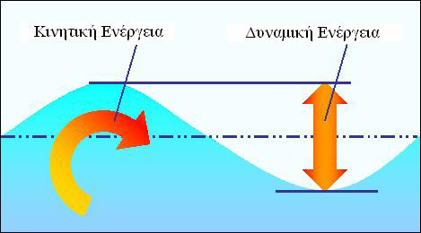
Εσυνολική = Εδυναμική + Εκινητική
= ρ∙g∙h² / 16 + ρ∙g∙h²/ 16
= ρ∙g∙h²/ 8
Όπου: το Ε είναι η ενέργεια ανά μονάδα επιφάνειας
το ρ είναι η πυκνότητα του θαλασσινού νερού
το g είναι η επιτάχυνση της βαρύτητας
το h είναι το ύψος του κύματος

Slide 7
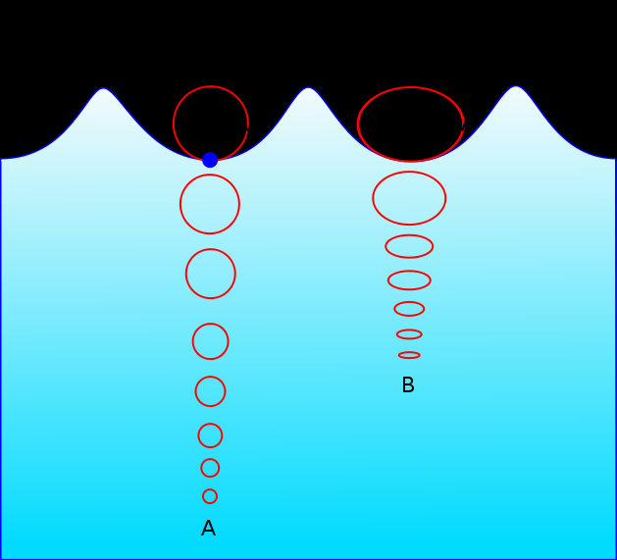

Slide 8
Πλεονεκτήματα Παραγωγής Ηλεκτρικής
Ενέργειας από τα Θαλάσσια Κύματα
Μηδαμινή Ρύπανση
Αποκέντρωση Παραγωγής
Απεξάρτηση από Εισαγωγές
Ανάπτυξη απομακρυσμένων περιοχών
→ Επιπλέον σε αντίθεση με άλλες ανανεώσιμες πηγές ενέργειας:
Δεσμεύουν ελάχιστη ή καθόλου γη
Μηδαμινή Οπτική και Ακουστική Όχληση (ειδικά για υπεράκτιες ή υποβρύχιες εγκαταστάσεις)

Slide 9
Βασικές Δυσκολίες των
Τεχνολογιών Κυματικής Ενέργειας
Έλλειψη σταθερότητας στο πλάτος, τη φάση και την κατεύθυνση των θαλάσσιων κυμάτων. Είναι δύσκολο να επιτευχθεί η μέγιστη απόδοση σε ολόκληρο το εύρος των συχνοτήτων διέγερσης
Η φόρτιση της κατασκευής σε συνθήκες ακραίων καιρικών φαινομένων, όπως τυφώνες, μπορεί να είναι ακόμα και 100 φορές μεγαλύτερη από το μέσο φορτίο

Slide 10
Διαχωρισμός Τεχνολογιών Κυματικής Ενέργειας
Τεχνολογίες Ακτογραμμής: Οι τεχνολογίες ακτογραμμής είναι σταθερές ή ενσωματωμένες στην ακτογραμμή, κάτι το οποίο τους προσδίδει το πλεονέκτημα της εύκολης εγκατάστασης και συντήρησης. Ωστόσο, υπόκεινται σε ένα κυματικό καθεστώς σημαντικά μικρότερης ισχύος.
Παράκτιες Τεχνολογίες: Οι παράκτιες τεχνολογίες εγκαθίστανται σε μέτριο βάθος υδάτων (περίπου 20 με 30 μέτρα), σε αποστάσεις μέχρι και περίπου 500 μέτρα από την ακτή. Έχουν σχεδόν τα ίδια πλεονεκτήματα με τις τεχνολογίες ακτογραμμής, ενώ παράλληλα υπόκεινται σε θαλάσσια κύματα υψηλότερου επιπέδου ισχύος.
Υπεράκτιες Τεχνολογίες: Οι υπεράκτιες τεχνολογίες εκμεταλλεύονται τα πιο ισχυρά κυματικά κλίματα που συναντώνται σε μεγάλο βάθος υδάτων (μεγαλύτερο από 40 μέτρα). Ο σχεδιασμός των πιο πρόσφατων υπεράκτιων τεχνολογιών επικεντρώνεται κυρίως σε 16 μικρές αρθρωτές συσκευές, που δίνουν συνολική παραγόμενη έξοδο μεγάλης ισχύος όταν παρατάσσονται σε μεγάλο αριθμό.

Slide 11
Τεχνολογίες Υπέρβασης/Υπερύψωσης
Πρόκειται για πλωτές ή σταθερές δεξαμενές, οι οποίες περισυλλέγουν το νερό των κυμάτων σε στάθμη υψηλότερη από τη μέση στάθμη της θαλάσσιας επιφάνειας. Η διαφορά στάθμης χρησιμοποιείται για την κίνηση ενός ή περισσότερων υδροστροβίλων.

Slide 12
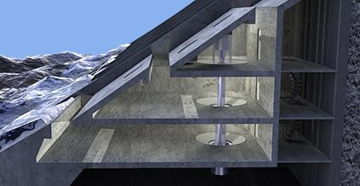
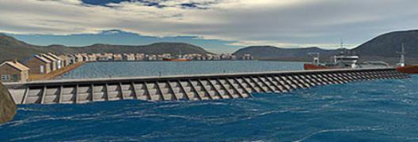
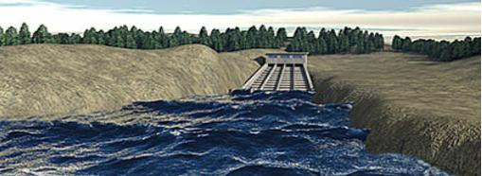
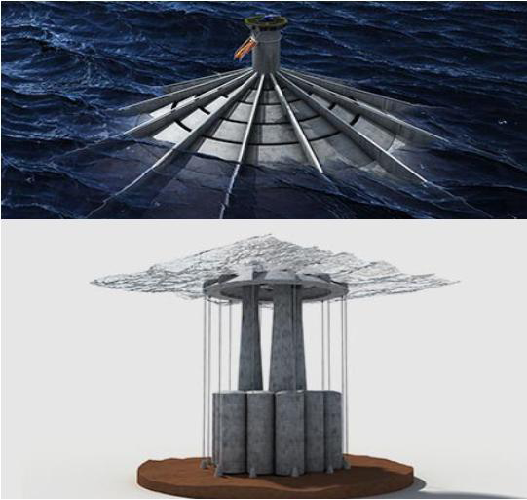

Slide 13
Τεχνολογίες Αρθρώσεων
Πρόκειται για πλωτά, αρθρωτά συστήματα, τα οποία στις αρθρώσεις φέρουν αντλίες. Με τις κινήσεις του κυματισμού οι αντλίες συμπιέζουν υδραυλικό υγρό και δίνουν κίνηση σε υδραυλικούς κινητήρες.

Slide 14
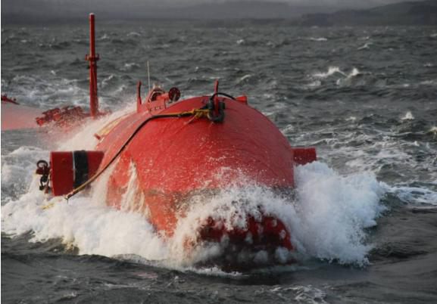

Slide 15
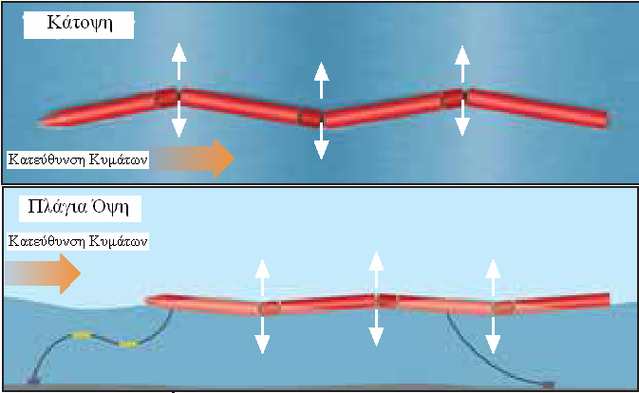

Slide 16
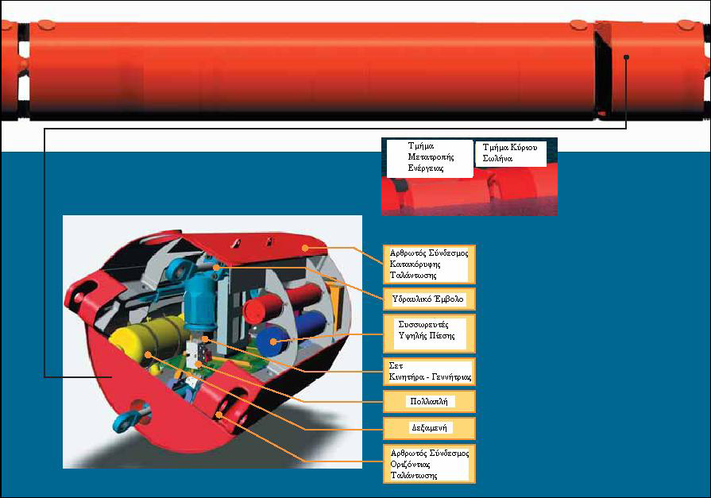

Slide 17
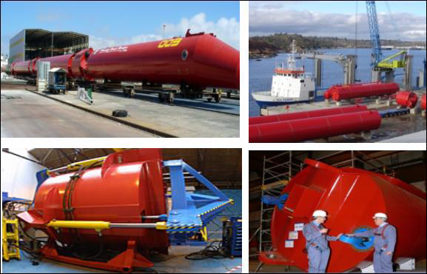

Slide 18
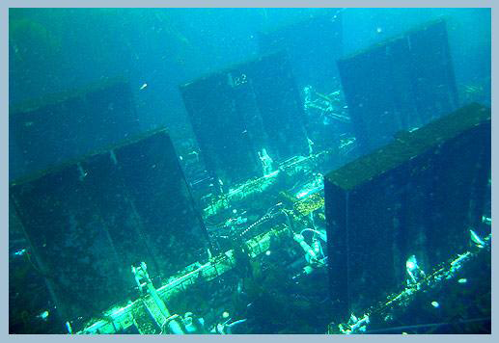
Τεχνολογίες Οριζόντιας Κίνησης
Πρόκειται για συσκευές που εκμεταλλεύονται την οριζόντια ταχύτητα των μορίων του νερού των θαλάσσιων κυμάτων για την εκτροπή κατάλληλων σωμάτων ή τη συμπίεση/αποσυμπίεση ενός εύκαμπτου αεροθαλάμου που αντικρίζει το μέτωπο των θαλάσσιων κυμάτων.

Slide 19
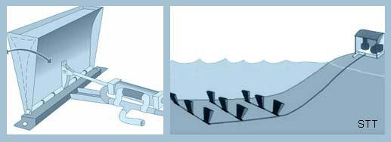

Slide 20
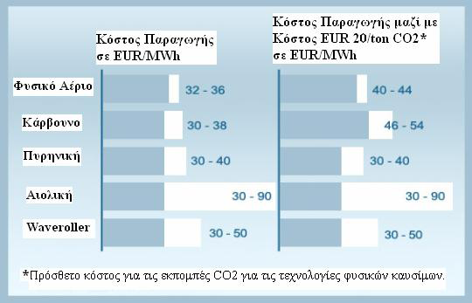
Οικονομική Σύγκριση

Slide 21
Βιβλιογραφία
1. Michael E. McCormick, “Ocean Wave Energy Conversion”, (Dover
Publications, ISBN-10: 0486462455, ISBN-13: 978-0486462455),
2007
2. Johannes Falnes, “Ocean Waves and Oscillating Systems: Linear
Interactions Including Wave-Energy Extraction” (Cambridge
University Press, ISBN-10: 0521017491, ISBN-13: 978-0521017497),
2005
3. Βασίλης Κουμπάκης, “Νέα Τεχνολογία Εκμετάλλευσης της
Ενέργειας των Θαλάσσιων Κυμάτων”, (Ινστιτούτο Ηλιακής Τεχνικής,
Όγδοο Εθνικό Συνέδριο για τις Ήπιες Μορφές Ενέργειας, Πρακτικά),
2006
4. Κέντρο Ανανεώσιμων Πηγών Ενέργειας, http://www.cres.gr
5. Coordinated Action on Ocean Energy (CA-OE), “Ocean Energy
Conversion in Europe: Recent advancements and prospects”,
2006, http://www.ca-oe.org/
6. Peter Blach, Newsletter ON/OFF 10, Offshore Center Denmark, May
2007, www.offshorecenter.dk
7. Wave Dragon, http://www.wavedragon.net/

Slide 22
Ευχαριστώ πολύ

